Slide 1

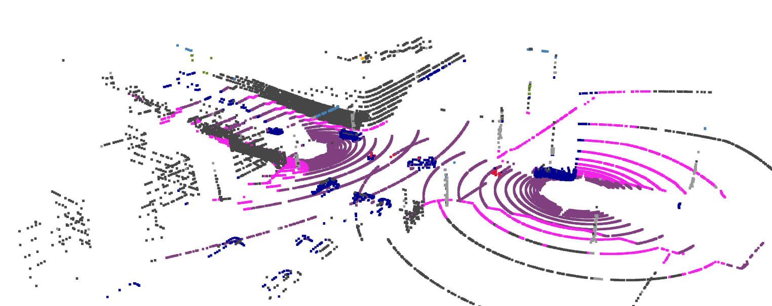
ΤΟΜΕΑΣ ΤΗΛΕΠΙΚΟΙΝΩΝΙΩΝ ΚΑΙ ΤΕΧΝΟΛΟΓΙΑΣ ΠΛΗΡΟΦΟΡΙΑΣ
ΕΡΓΑΣΤΗΡΙΟ ΕΝΣΥΡΜΑΤΗΣ ΤΗΛΕΠΙΚΟΙΝΩΝΙΑΣ ΚΑΙ ΤΕΧΝΟΛΟΓΙΑΣ ΤΗΣ ΠΛΗΡΟΦΟΡΙΑΣ
ΕΥΘΥΓΡΑΜΜΙΣΗ ΝΕΦΟΥΣ ΣΗΜΕΙΩΝ
ΧΡΗΣΙΜΟΠΟΙΩΝΤΑΣ ΣΗΜΑΣΙΟΛΟΓΙΚΗ ΚΑΤΑΤΜΗΣΗ
ΣΕ ΣΥΣΤΗΜΑΤΑ ΣΥΝΕΡΓΑΤΙΚΩΝ ΟΧΗΜΑΤΩΝ
ΕΠΙΒΛΕΠΩΝ ΚΑΘΗΓΗΤΗΣ
ΜΟΥΣΤΑΚΑΣ ΚΩΝΣΤΑΝΤΙΝΟΣ
ΦΟΙΤΗΤΗΣ
ΧΑΛΚΙΑΣ ΚΩΝΣΤΑΝΤΙΝΟΣ / ΑΜ: 1066615

Slide 2
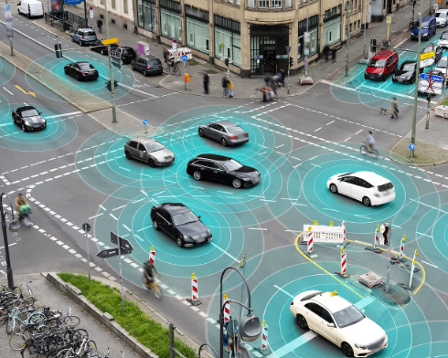
Εισαγωγή
Στόχος
Η εύρεση της σχετικής θέσης των 2 αυτόνομων οχημάτων ώστε να μπορεί να μετασχηματιστεί η πληροφορία από το ένα σύστημα συντεταγμένων στο σύστημα συντεταγμένων του άλλου οχήματος
Περιγραφή του Προβλήματος
Δεν έχουν όλα τα οχήματα πλήρη γνώση της σκηνής λόγω του ότι κάποια καλύπτονται από άλλα αντικείμενα (κτίρια ή οχήματα)

Slide 3
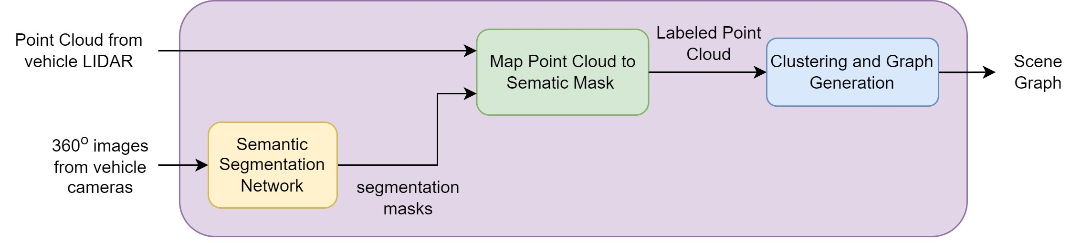
Αφηρημένη αναπαράσταση της σκηνής
Αναπαράσταση σκηνής χρησιμοποιώντας σημασιολογική πληροφορία
Γιατί όχι έχει κατευθείαν κατάτμηση στο point cloud?
Οι περισσότεροι αλγόριθμοι που έχουν προταθεί για κατάτμηση νέφους σημείων δεν λειτουργούν αποτελεσματικά σε εξωτερικές συνθήκες ή σε αστικά περιβάλλοντα, καθώς τα τρισδιάστατα σημεία έχουν ποικίλες πυκνότητες ανάλογα με τις αποστάσεις τους από τον αισθητήρα και θέτουν μεγάλες προκλήσεις στους αλγόριθμους.
H κατάτμηση ενός νέφους σημείων χρησιμοποιώντας μόνο το ίδιο το νέφος δεν παρέχει την ίδια ποσότητα πληροφορίας με το να γινόταν χρήση και εικόνων του περιβάλλοντα χώρου.

Slide 4
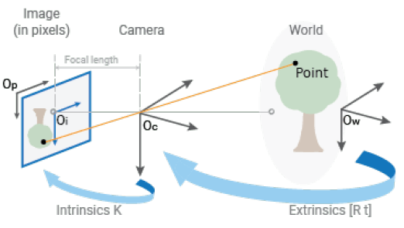
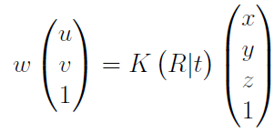
Προβολή point cloud σε εικόνες
Pinhole camera model
Φιλτράρισμα εκ των υστέρων (προβολή όλων των σημείων του point cloud ανεξάρτητα αν είναι εντός ή εκτός του οπτικού πεδίου της κάμερας)
Το φιλτράρισμα αποτελείται από τα βήματα:
Οι (u,v) συντεταγμένες να είναι εντός των ορίων του επιπέδου προβολής
Τα σημεία να είναι μπροστά από την κάμερα

Slide 5
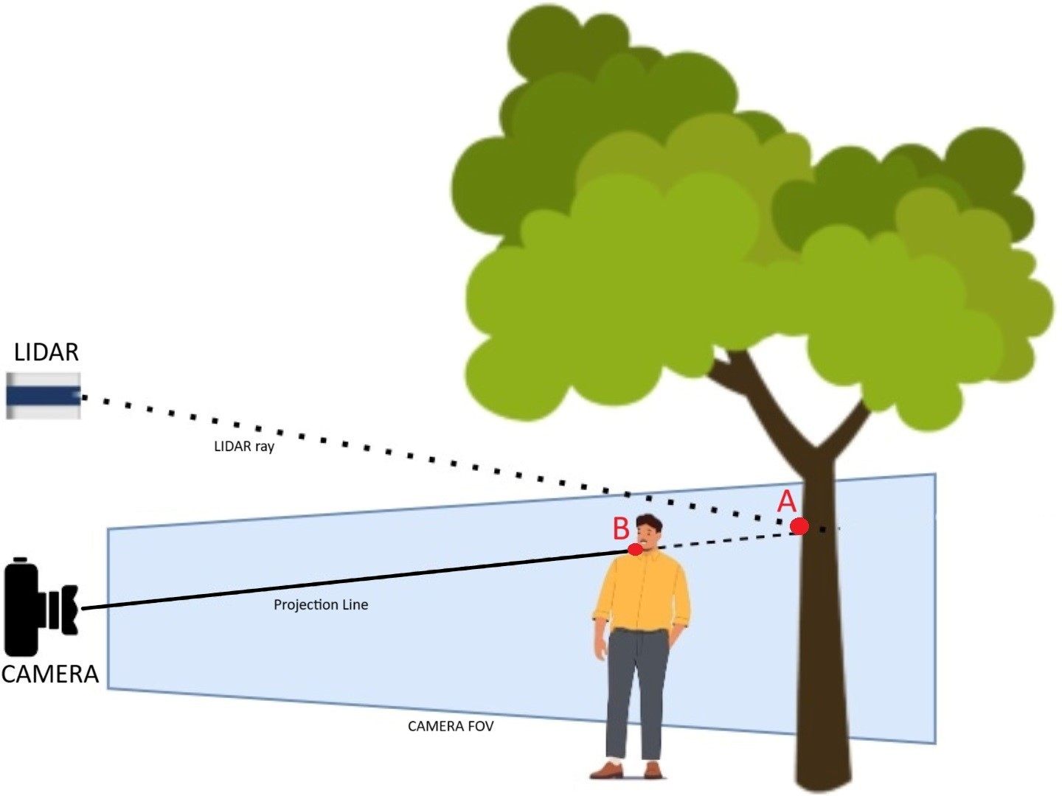
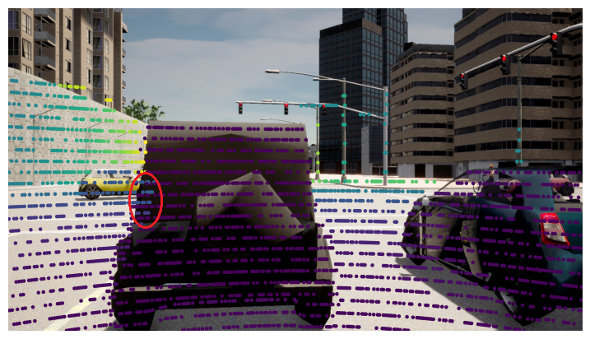
Προβλήματα αυτής της τεχνικής
Oι δύο αισθητήρες (LIDAR, κάμερα) δεν έχουν το ίδιο οπτικό πεδίο και κατά συνέπεια υπάρχει πιθανότητα ένα σημείο του νέφους να μην έχει απευθείας οπτική επαφή με την κάμερα αλλά να παρεμβάλλεται ένα άλλο αντικείμενο

Slide 6
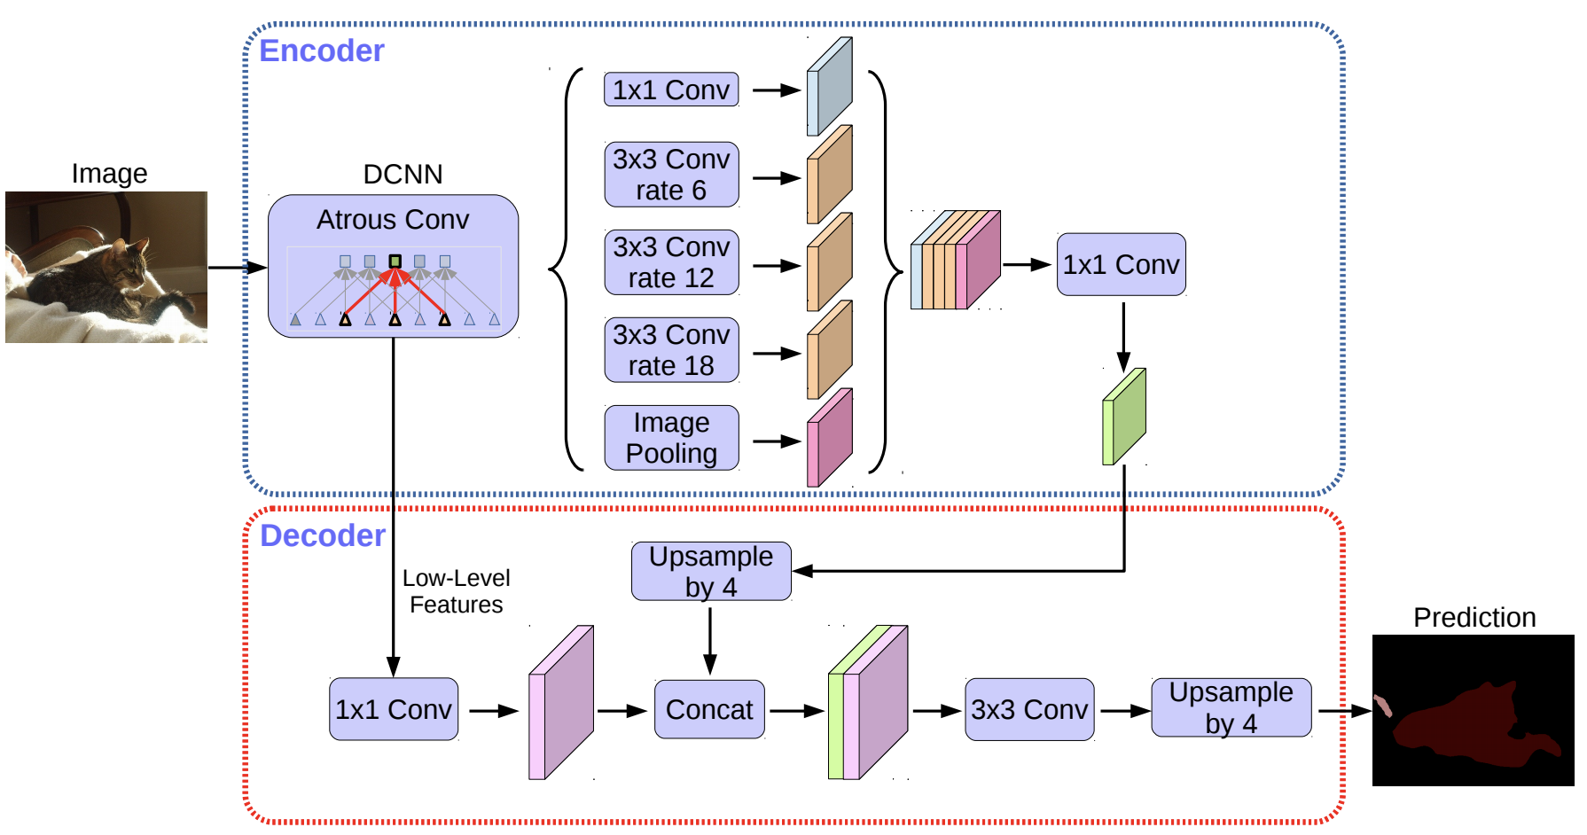
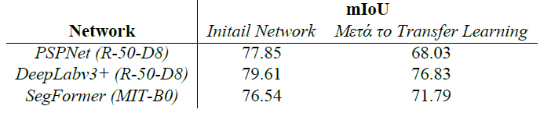
NN for semantic segmentation
Ready to use δίκτυα δεν δούλευαν σωστά (yolo, pretrained δίκτυα)
Για να μειωθεί ο χρόνος εκπαίδευσης αλλά καθώς το Dataset δεν είχε πολλές εικόνες επιλέχτηκε η μέθοδος του Transfer Learning
Δοκίμασαν διάφορα δίκτυα (Visual Transformers μέχρι και πιο κλασσικά)
Τα καλυτέρα αποτελέσματα τα πήραμε από DeepLabv3+ (dilation convolution και pyramid pooling)

Slide 7
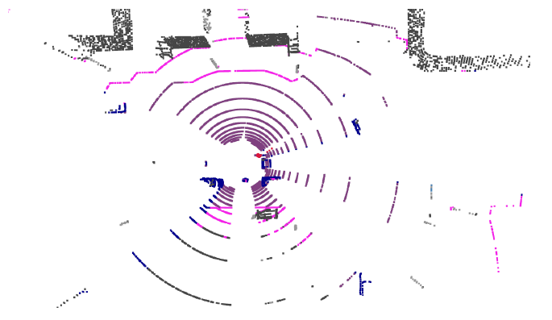

Slide 8
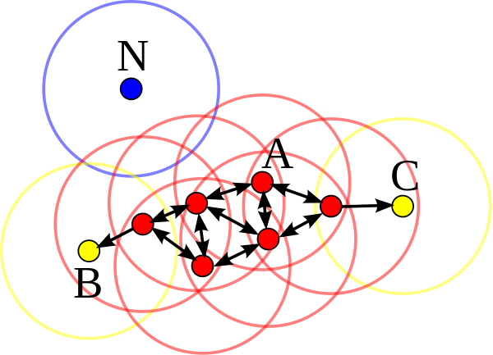
Clustering
Γιατί αλγόριθμοι που βασίζονται στην πυκνότητα?
Μπορούν να χειριστούν ομάδες αυθαίρετων σχημάτων και μεγεθών
Μπορούν να χειριστούν το θόρυβο και outliers
Δεν απαιτούν να γνωρίζουμε εκ των προτέρων το πόσες ομάδες υπάρχουν
Γενικά είναι πιο αποδοτικοί
Πώς δουλεύει ο DBSCAN?
Υπολογίζονται πρώτα τα σημεία που αποτελούν τον πυρήνα (κόκκινα) και βάση αυτών επεκτείνεται η ομάδα (κίτρινα)

Slide 9
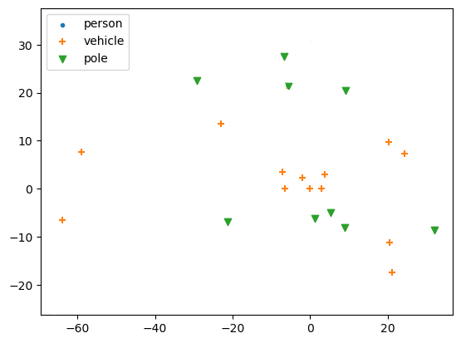
Δημιουργία του γράφου σκηνής
Επαναλαμβάνοντας την διαδικασία της ομαδοποίησης για κάποιες κατάλληλες κατηγορίες (οχήματα, πεζοί, κολόνες) καταλήγουμε να έχουμε μια λίστα από τρισδιάστατα σημεία που αντιπροσωπεύουν κάποια χαρακτηριστικά της σκηνής. Αυτά θα αποτελέσουν και τις κορυφές του γράφου.
Στη συνέχεια ενώνουμε όλους του κόμβους με όλους τους άλλους της λίστας, δημιουργώντας έτσι τις ακμές του γράφου.
Βάρη των ακμών είναι οι ευκλείδειες αποστάσεις μεταξύ των κόμβων που ενώνει η εκάστοτε ακμή

Slide 10
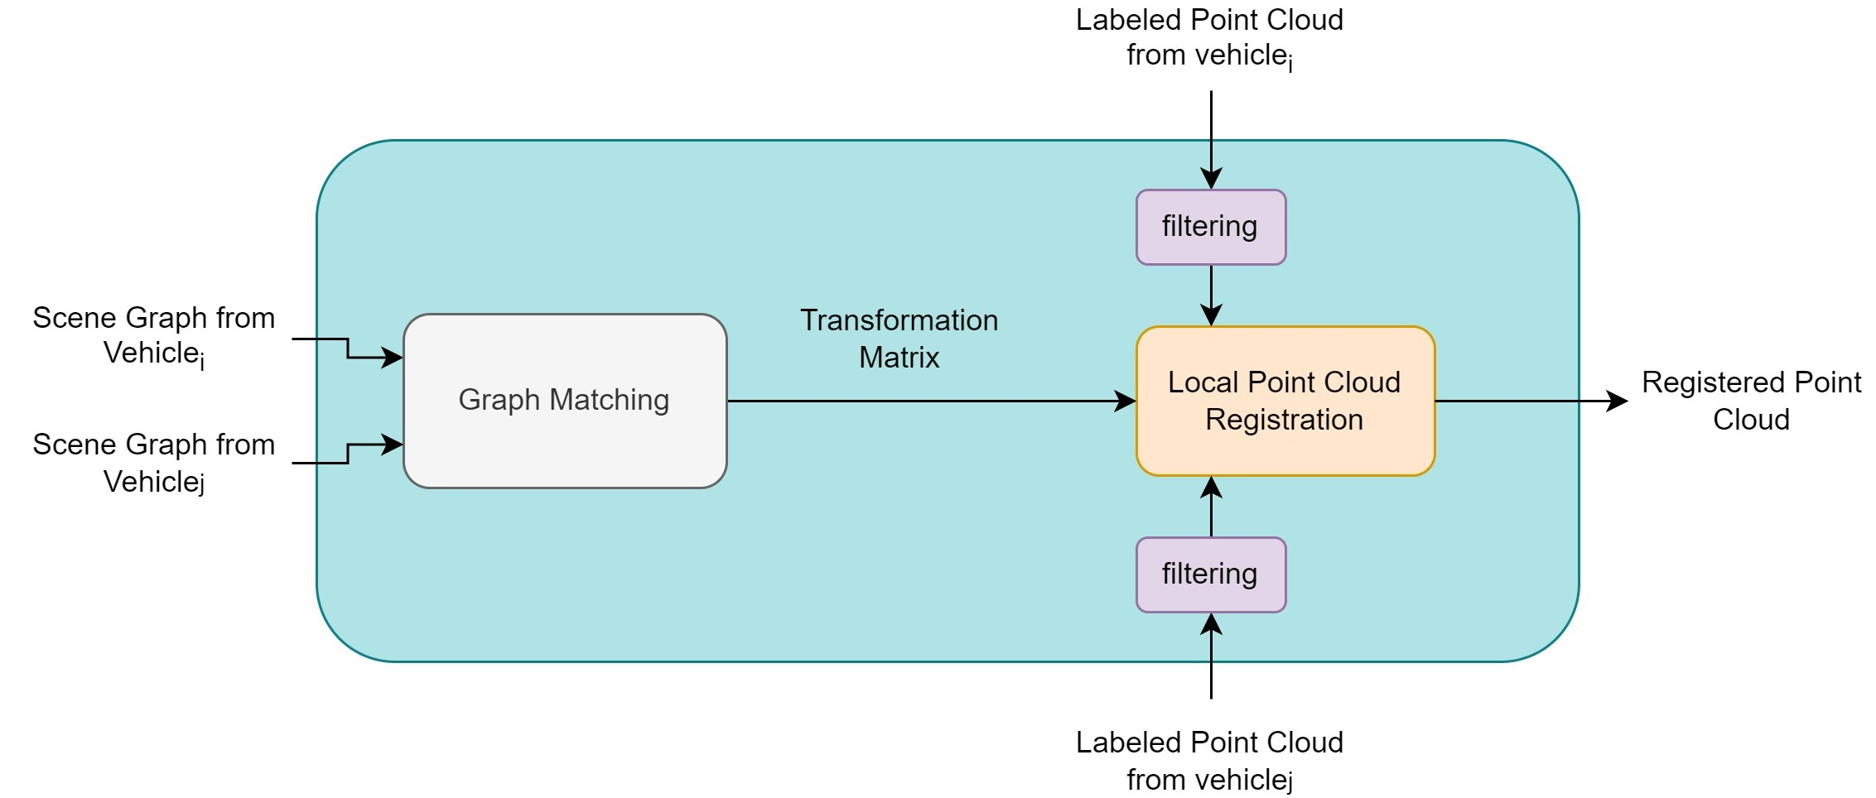
Ευθυγράμμιση Νέφους Σημείων

Slide 11

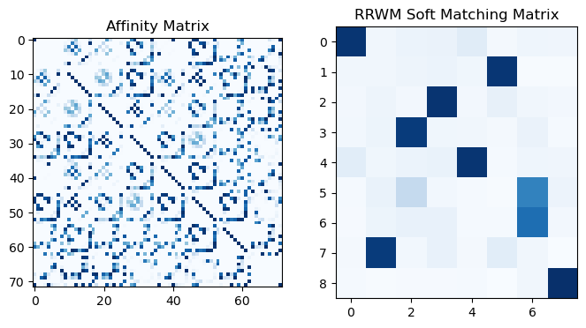
Πίνακας Ομοιότητας και RRWΜ
Πώς δημιουργήθηκε ο πίνακας ομοιότητας?
Πίνακας που κωδικοποιεί πόσο μοιάζουν οι ακμές και οι κόμβοι μεταξύ τους
Συναρτήσεις Ομοιότητας:
Κόμβοι -> Εσωτερικό Γινόμενο
Ακμές ->
Πώς δουλεύει ο RRWM?
Πρακτικά ο πίνακας ομοιότητας αποτελεί από μόνο του έναν γράφο, του οποίου οι κόμβοι αποτελούν όλους τους πιθανούς συνδυασμούς αντιστοίχισης μεταξύ των αρχικών κόμβων και με τις ακμές να αποτελούν όλους τους πιθανούς συνδυασμούς μεταξύ των αρχικών ακμών.
Βάρη αυτών είναι το πόσο μοιάζουν οι αντίστοιχοι κόμβοι ή ακμές.
Ο RRWM κάνει τυχαίους περιπάτους σε αυτόν τον γράφο αλλά επηρεαζόμενος πιθανοτικά από τα βάρη των ακμών και των κόμβων

Slide 12
Υπολογισμός του πίνακα μετασχηματισμού
Καθώς ο μετασχηματισμός ανάμεσα στα δύο νέφη είναι "rigid" δηλαδή αποτελείται μόνο από μετατοπίσεις και περιστροφές αρκούν μόνο 3 αντιστοιχήσεις για να υπολογιστεί ο αντίστοιχος πίνακας μετασχηματισμού.
Επιλέχτηκαν οι 3 αντιστοιχίσεις για τις οποίες ήμαστε πιο σίγουροι ότι είναι σωστές για να υπολογιστεί ο μετασχηματισμός, καθώς είναι αρκετά σίγουρο ότι δεν έχουν αντιστοιχηθεί όλοι οι κόμβοι σωστά.
Χρησιμοποιήθηκε ο αλγόριθμος του Kabsch:
Μετατόπιση και των 2 σετ γύρω από την αρχή των αξόνων
Υπολογισμός της κατάλληλης περιστροφής χρησιμοποιώντας τον πίνακα της ετεροδιακύμανσης (Cross-covariance) και στη συνέχεια αναλύοντας τον σε ιδιάζουσες τιμές (Singular Value Decomposition – SVD)
Υπολογισμός της αντίστοιχης μετατόπισης

Slide 13
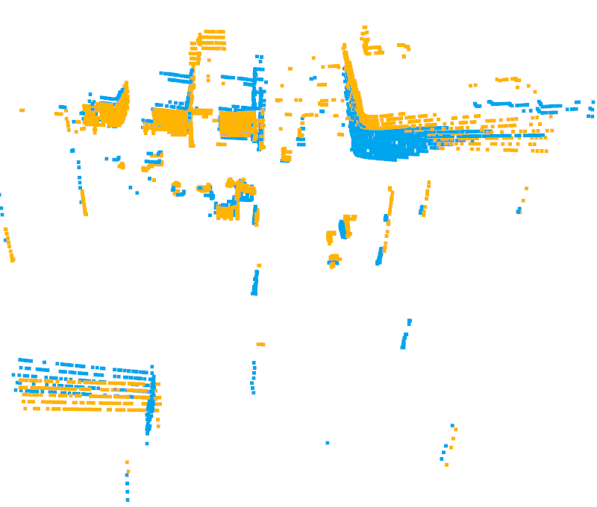
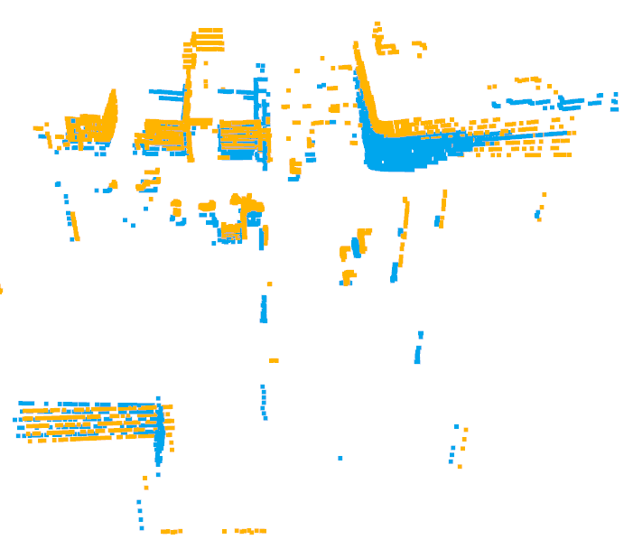
Iterative Closest Point - ICP
Είναι ένας επαναληπτικός αλγόριθμος που χρησιμοποιείται για την ελαχιστοποίηση της διαφοράς μεταξύ δύο σύννεφων σημείων.
Δεν χρειάζεται να γνωρίζουμε εκ των προτέρων τις αντιστοιχίσεις ανάμεσα στα δύο νέφη, αλλά ορίζεται μια μέγιστη απόσταση εντός της οποίας θα ερευνηθεί εάν υπάρχει κατάλληλος γείτονας.
Χρειάζεται όμως μια αρκετά καλή αρχική συνθήκη.
Δεν χρησιμοποιούνται όλα τα σημεία του νέφους. Για παράδειγμα τα σημεία που αντιστοιχούν στον δρόμο και στο πεζοδρόμιο είναι αρκετά απίθανο να υπάρχουν και στα δύο νέφη και για αυτό αφαιρούνται.
Πριν τον ICP
Μετά τον ICP

Slide 14

Αποτελέσματα - Γραφήματα
#Αριθμός Δειγμάτων | Πριν το φιλτράρισμα | Μετά το φιλτράρισμα
Πριν τον ICP | 260 | 178
Μετά τον ICP (threshold=1m) | 260 | 182
Με το φιλτράρισμα απορρίφθηκαν τιμές στις οποίες το σφάλμα μετατόπισης ήταν μεγαλύτερο των 5m και τα σφάλματα γωνιών μεγαλύτερο των 10°. Με αυτόν τον τρόπο επικεντρωθήκαμε στις κατανομές μόνο των σωστών αποτελεσμάτων

Slide 15
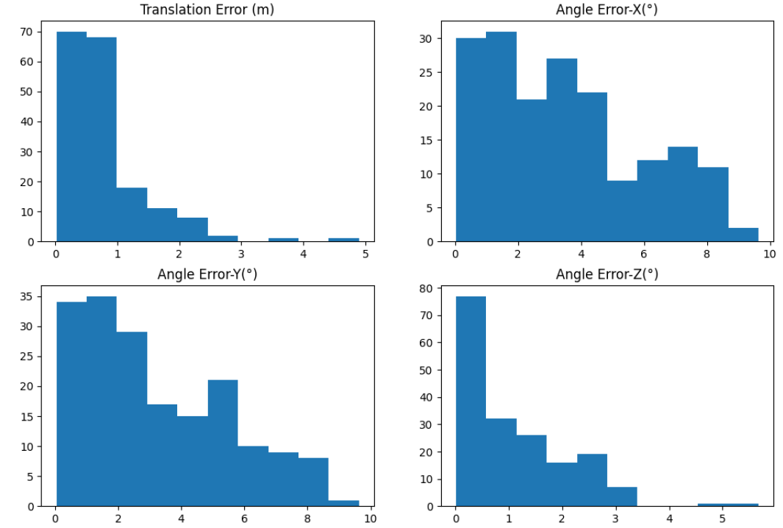
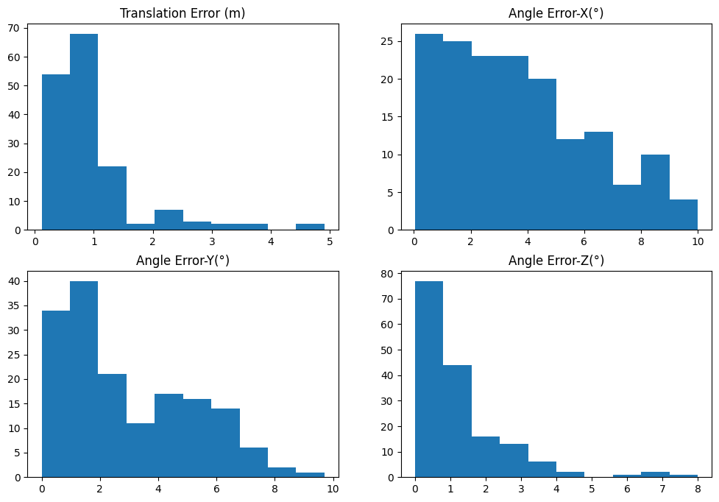
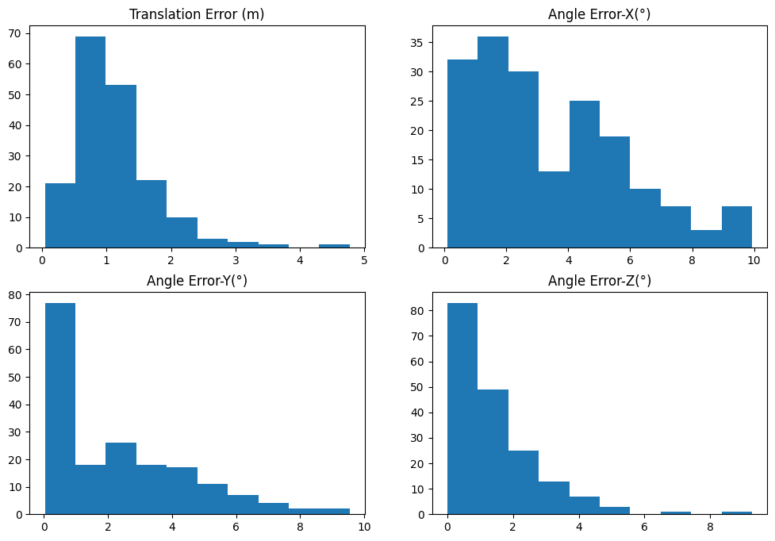
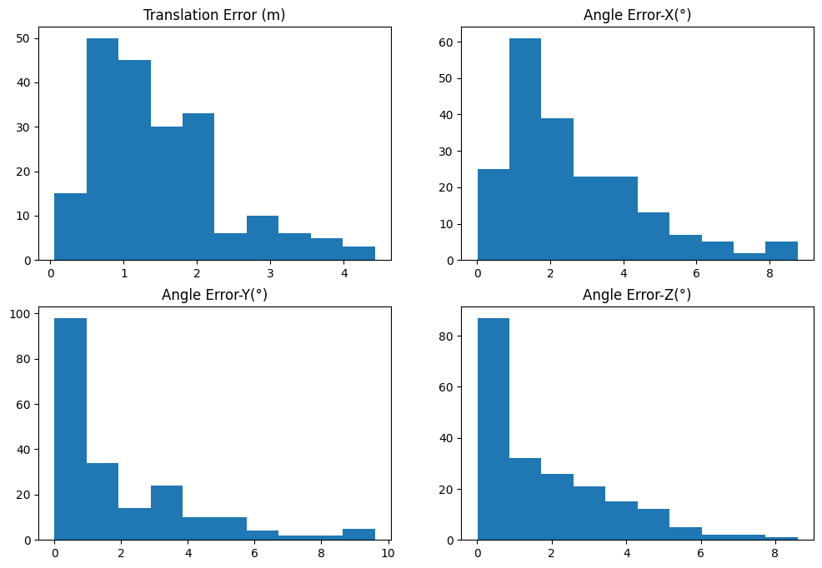
Αποτελέσματα - Γραφήματα
Πριν τον ICP
Γενικότερα βελτιώνονται τα σφάλματα των γωνιών γύρω από τους άξονες X και Υ, όταν κατώφλι είναι περίπου1m.
Όταν το κατώφλι είναι αρκετά μικρό δεν υπάρχουν αισθητές αλλαγές
Εάν το κατώφλι είναι αρκετά μεγάλο χειροτερεύει αρκετά το σφάλμα μετατόπισης
Threshold=0.5m
Threshold=1.0m
Threshold=1.5m

Slide 16
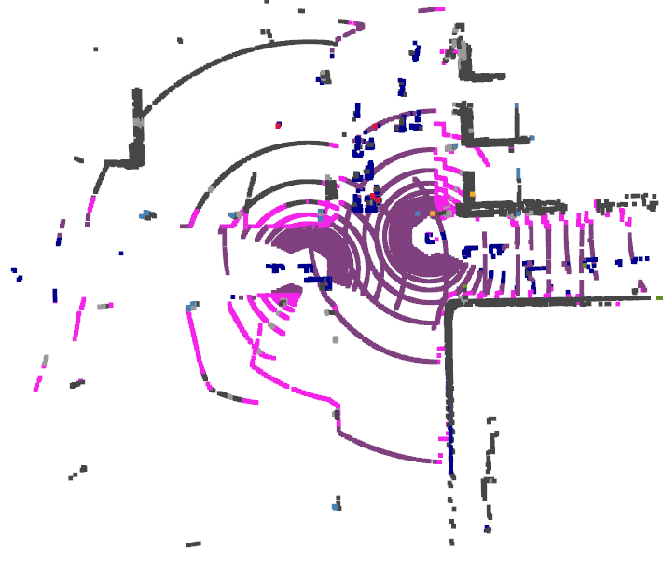
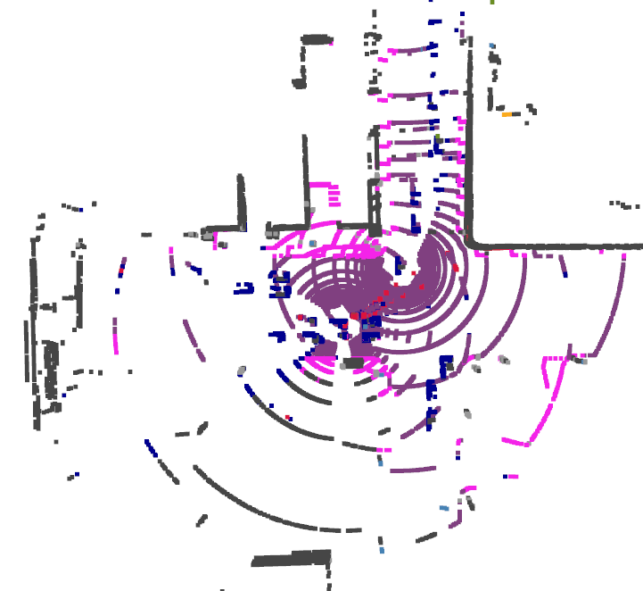
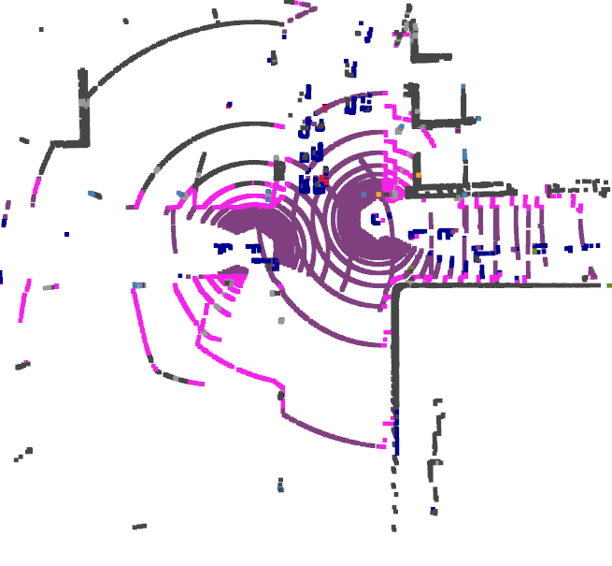
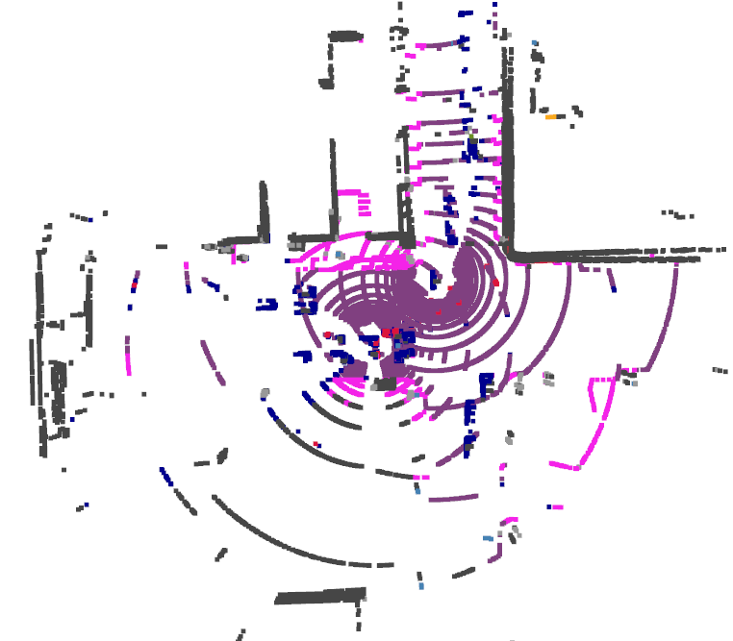
Παραδείγματα
Πριν τον ICP
0.68m
(0.51, 1.48, 2.12)
Πριν τον ICP
0.39m
(2.45, 2.65, 0.19)
Μετά τον ICP
0.14m
(0.22, 0.47, 0.03)
Μετά τον ICP
0.88m
(2.26,1.34 , 1.46)

Slide 17
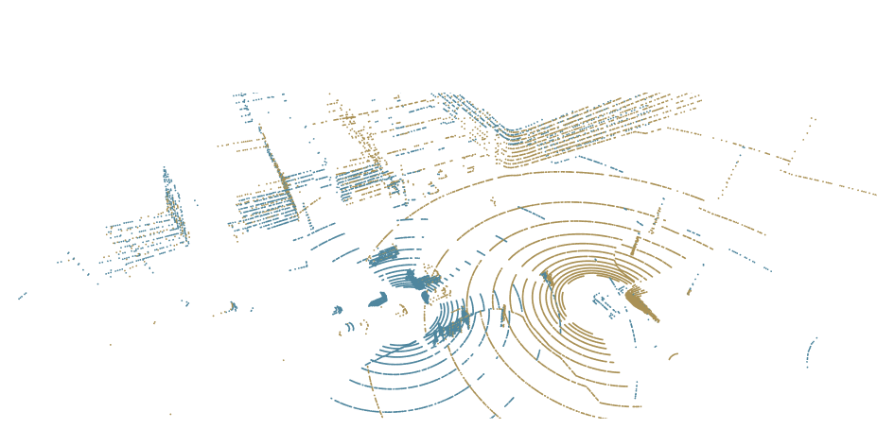
ΣΑΣ ΕΥΧΑΡΙΣΤΩ

